Slide 1
Ingeniería de Software
UNIDAD 2:
La Descomposición de la Estructura de Trabajo (DET). Métricas para la productividad y la calidad del software. Medición del software: Métricas orientadas al tamaño, Métricas orientadas a la función. Métricas para la calidad del software. Estimación del proyecto de software. Diferentes modelos de estimación. Estimación de esfuerzo y costo.
Cátedra: Ingeniería de Software

Slide 2
Identificación de fases, tareas y entregables en los proyectos informáticos

Slide 3
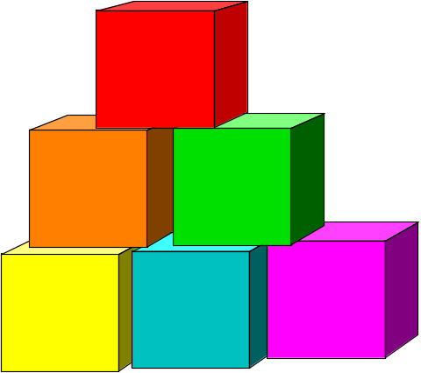
Objetivo
Descomponer el esfuerzo estimado en tareas.
Para esto identificaremos:
  Entregables del proyecto,
  Fases del proyecto y
  Tareas del proyecto.
Cátedra: Ingeniería de Software

Slide 4
Métodos de descomposición:
Por PROCESOS
  Diferentes fases conceptuales
    ¿Que?, ¿Como?, Realización, Pruebas ...
Por PRODUCTOS
  Detectamos diferentes productos que conformaran el sistema que nos piden.
  Ej.: Facturación, Control de Stocks, ...
Cátedra: Ingeniería de Software

Slide 5
Estará enfocado a un solo producto.
Razones:
  Tamaño de un proyecto - riesgo de fracaso.
  Costos de coordinación.
  Actualmente de desarrollo incremental.
  Lo lógico en que la “dirección estratégica” es quien se encargue de identificar los productos más necesarios para la empresa.
Cátedra: Ingeniería de Software

Slide 6
Descomposición de la Estructura de Trabajo (DET)
Work Breakdown Structure (WBS)
método de representar de forma jerárquica los componentes de un proceso o producto.
Cátedra: Ingeniería de Software

Slide 7
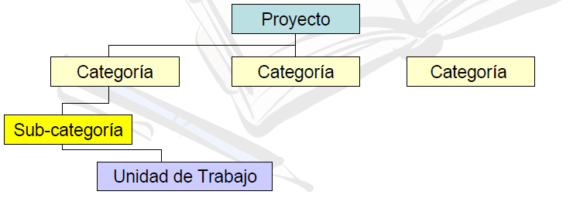
Descomposición de la Estructura de Trabajo (DET)
Creación
  Dividir el trabajo en categorías mayores
    Dividir cada categoría mayor en sub-categorías
      Volver a dividir
Cátedra: Ingeniería de Software

Slide 8
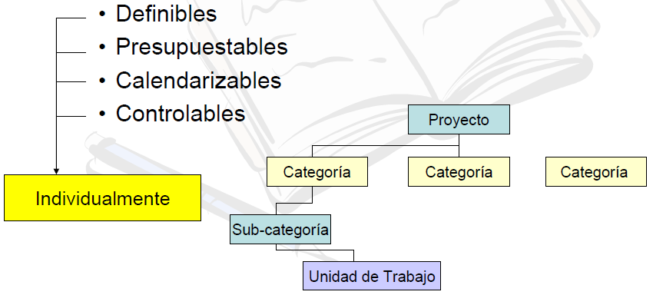
Descomposición de la Estructura de Trabajo (DET)
Objetivo
  Reducir el Proyecto a Unidades de Trabajo
Cátedra: Ingeniería de Software

Slide 9
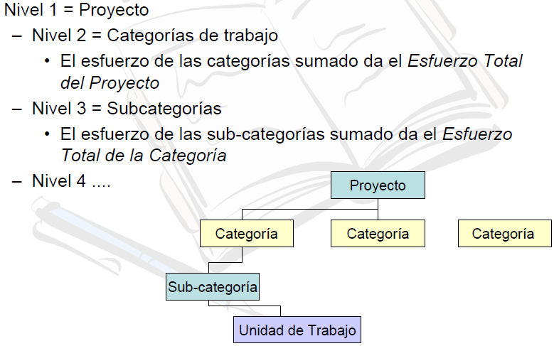
Descomposición de la Estructura de Trabajo (DET)
Objetivo
  Reducir el Proyecto a Unidades de Trabajo
Cátedra: Ingeniería de Software

Slide 10
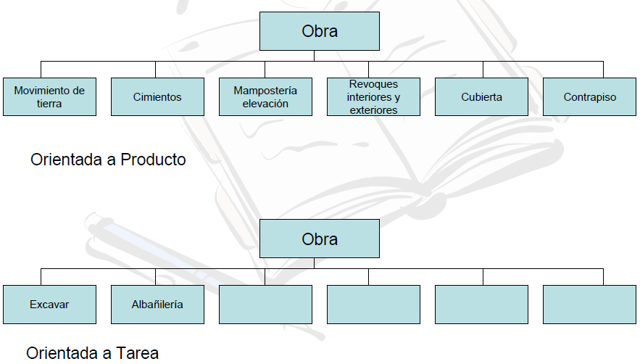
Descomposición de la Estructura de Trabajo (DET)
Cátedra: Ingeniería de Software

Slide 11

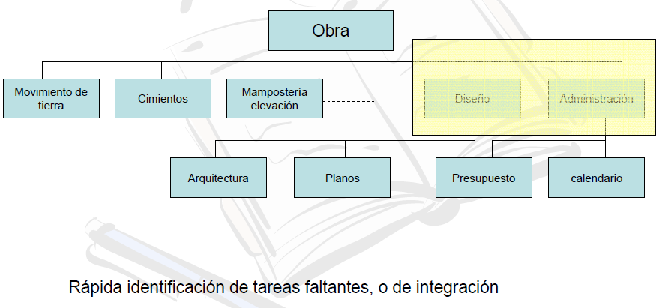
Descomposición de la Estructura de Trabajo (DET)
Cátedra: Ingeniería de Software

Slide 12
Descomposición de la Estructura de Trabajo (DET)
Porqué es preferible una DET orientada a Producto:
  Facilita la asignación de responsabilidades y hace a un miembro del equipo de trabajo responsable por partes especificas de trabajo con un costo y un calendario esperado.
  Facilita la calendarización y presupuestación.
Cátedra: Ingeniería de Software

Slide 13
Descomposición de la Estructura de Trabajo (DET)
Porqué es menos deseable una DET orientada a Función:
  Una función puede ser necesaria en muchos productos (Albañilería se aplica en el ejemplo anterior a cimientos, paredes y revoques).
  En cada lugar que se aplique debe ser planificada.
  Los productos de cualquier modo deben ser considerados.
Cátedra: Ingeniería de Software

Slide 14
Descomposición de la Estructura de Trabajo (DET)
Excepciones – Funciones de Integración
  Ciertas funciones pueden quedar como funciones, por ejemplo, Gerencia podría mantenerse dado que se aplica a varios elementos o implica integración de elementos.
Cátedra: Ingeniería de Software

Slide 15
Descomposición de la Estructura de Trabajo (DET)
Resumen, esta herramienta facilita:
  Mejor comprensión del trabajo.
  Planificación de todo el trabajo.
  Identificación de productos finales y entregables.
  Definición del trabajo en niveles sucesivos de detalle.
  Relación entre los productos finales y los objetivos.
Cátedra: Ingeniería de Software

Slide 16
Descomposición de la Estructura de Trabajo (DET)
Resumen, esta herramienta facilita:
  Asignación de responsabilidad para todo el trabajo.
  Estimación de costos y calendarios.
  Planificación y asignación de los recursos.
  Integración de Alcance, Calendario y Costos.
  Seguimiento de costo, calendario y desarrollo técnico del trabajo.
Cátedra: Ingeniería de Software

Slide 17
Descomposición de la Estructura de Trabajo (DET)
Resumen, esta herramienta facilita:
  Sumarización de la información para la Gerencia y posibilidad de rastrear información a niveles de detalle inferiores.
  Control de los cambios.
Cátedra: Ingeniería de Software

Slide 18
Descomposición de la Estructura de Trabajo (DET)
Si el Proyecto es:
  Pequeño.
  Simple.
  Involucra a un solo interesado
    No es útil.
    No es necesaria.
Cátedra: Ingeniería de Software

Slide 19
Descomposición de la Estructura de Trabajo (DET)
Si el Proyecto es:
  Relativamente pequeño.
  Pero involucra a varios interesados o tiene varias partes:
    La WBS se desarrolla igual pero mentalmente.
    No se formaliza.
Cátedra: Ingeniería de Software

Slide 20
Descomposición de la Estructura de Trabajo (DET)
Si el Proyecto es grande:
  Hay varios componentes.
  Hay varios interesados.
    Entonces debe crearse.
    Es el único modo en que todo el trabajo se puede identificar y controlar.
    El responsable es el Project Manager.
Cátedra: Ingeniería de Software

Slide 21
Descomposición de la Estructura de Trabajo (DET)
En proyectos pequeños:
  Es usual pensar en término de actividades.
  Es posible y suficiente organizar el trabajo en función a una secuencia lógica de estas actividades.
  Este bajo nivel de organización resulta cómodo para la mayoría de la gente.
En proyectos más grandes:
  Es necesario moverse a un enfoque de nivel superior.
  Pensar en función de componentes o elementos en lugar de actividades.
DET
Cátedra: Ingeniería de Software

Slide 22
Descomposición de la Estructura de Trabajo (DET)
Codificación de Niveles
  Cada proyecto, categoría, sub-categoría y demás debe tener asignado un código único.
  Ejemplo
    Proyecto 01
      Categoría 01.01 01.02 01.03
        Sub-categoría 01.01.01 01.01.02
Cátedra: Ingeniería de Software

Slide 23
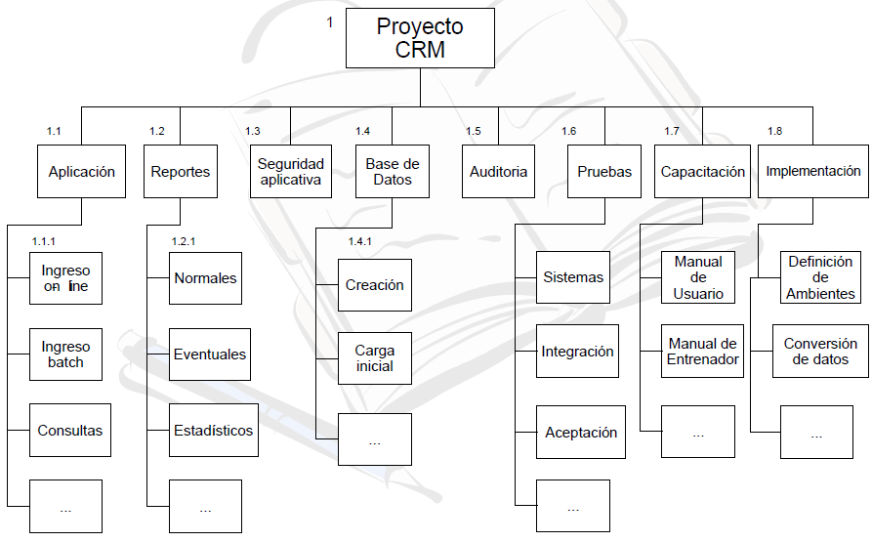
Descomposición de la Estructura de Trabajo (DET)
Representación grafica
Cátedra: Ingeniería de Software

Slide 24
Descomposición de la Estructura de Trabajo (DET)
Representación en lista del DET
1.Proyecto CRM.
1.1 Aplicación.
1.1.1 Ingreso on- line
1.1.2 Ingreso batch
1.1.3 Consultas
…
1.2 Reportes
1.2.1 Normales.
1.2.2 Eventuales
1.2.3 Estadísticos
…
1.3 Seguridad aplicativa.
1.4 Base de Datos.
1.4.1 Creación.
1.4.2 Carga inicial.
…
1.5 Auditoria.
1.6 Pruebas.
1.6.1 Sistemas.
1.6.2 Integración.
1.6.3 Aceptación
…
Cátedra: Ingeniería de Software

Slide 25
Descomposición de la Estructura de Trabajo (DET)
La numeración facilita la localización de las tareas en el DET.
Los nodos se leen como:
    es un componente de …
    forma parte de …
Construcción:
    Nombrar el nodo inicial,
    Poner en torno a 7±2 en cada nivel.
    Las tareas son las hojas del árbol.
Cátedra: Ingeniería de Software

Slide 26
Descomposición de la Estructura de Trabajo (DET)
Ficha de Tarea
  Especificación de tarea
Número: 1.4.1
Nombre: Creación
Descripción: Se diseñara la base de datos, partiendo del modelo entidad-relación propuesto en el análisis y con el objetivo de tener un sistema funcionando sobre DB2.
Esfuerzo Estimado: 2 semanas/hombre
Entregables: Estructura de implementación de la B.D.
……………: ……………………………
Cátedra: Ingeniería de Software

Slide 27
Ingeniería de Software
MÉTRICAS

Slide 28


Métricas - Introducción
CONCEPTOS CLAVES PARA LLEVAR A CABO LA GESTIÓN DE UN PROYECTO DE SOFTWARE
Comienzo del proyecto
MÉTRICAS y mediciones.
Análisis de Riesgos
Planificación Temporal del Proyecto
Sistema de Control del Proyecto
Cátedra: Ingeniería de Software
Notes:
Para conseguir un proyecto de soft. Fructífero debemos comprender el ámbito de trabajo a realizar, los riegos en los que se puede incurrir, los recursos requeridos, las tareas, los hitos, el esfuerzo a consumir y el plan a seguir.
Comienzo:Antes de poder empezar a planificar un proyecto, deben establecerse el ámbito y los objetivos, considerarse soluciones alternativas y identificarse las restricciones técnicas y de gestión.
Objetivos: identifican los fines globales del proyecto.
Ámbito: identifica las funciones primordiales que debe llevar a cabo el soft.
Métricas y mediciones: nos ayudan a entender tanto el proceso técnico que se utiliza para desarrollar un producto, como el propio producto.

Slide 29
Métricas Definiciones
Medición:
  Es el proceso que proporciona un valor a un conjunto de variables para la realización de un trabajo, dentro de un rango aceptable de tolerancia.
Medida:
  Valor asociado a una característica de la realidad.
Ejemplo: Gustavo tiene una estatura de 1.80 mts
Variable: estatura
Valor: 1.80 mts
Cátedra: Ingeniería de Software

Slide 30
Medición del Software
Indicar la CALIDAD del Software.
Evaluar la productividad del equipo.
Evaluar los beneficios del uso de nuevos métodos y herramientas de Ingeniería de Software.
Establecer una línea base para la estimación.
Ayudar a justificar el uso de nuevas herramientas o de formación adicional.
Cátedra: Ingeniería de Software

Slide 31
Métricas - Concepto
La medición y las métricas nos ayudan a entender tanto el proceso técnico que se utiliza para desarrollar un producto, como el propio producto.
    Proceso
      Mejorarlo
    Producto
      Aumentar su calidad
Cátedra: Ingeniería de Software

Slide 32
Métricas Definiciones
MÉTRICA:
MEDIDA DE UNA CARACTERÍSTICA DEL SOFTWARE Ó DE UN PROCESO TENDIENTE A INFLUENCIAR EN EL PROCESO DE DESARROLLO DE SOFTWARE
1500 hojas de documentación
Se necesitan 3 programadores
La tarea de NN . llevará 3 meses
Cátedra: Ingeniería de Software

Slide 33
Métricas - Concepto
Aplicación de técnicas basadas en las medidas de los procesos de desarrollo de software y sus productos, para producir información de gestión significativa y a tiempo.
  Mejorar los procesos de desarrollo de software(y por lo tanto todos los aspectos de gestión de aquellos procesos).
  Aplicar en todo el ciclo de vida.
  Detectar y corregir por anticipado errores en los distintos componentes.
  Controlar el progreso del proyecto meses mas tarde.
Cátedra: Ingeniería de Software

Slide 34
Métricas para la calidad
Antes de haber entregado el Software.
  Brinda información con respecto al diseño y a la prueba
    Complejidad del Programa
    Modularidad Efectiva
    Tamaño del Programa global
Luego de la distribución a clientes y usuarios.
  Nº de Errores descubierto luego de la prueba
  Facilidad de mantenimiento
Cátedra: Ingeniería de Software

Slide 35
MÉTRICAS - Clasificación
DEL PRODUCTO: son medidas del producto durante cualquier fase de su desarrollo
DEL PROCESO: miden el proceso de desarrollo de software
  Tiempo Total de Desarrollo
  Tipo de metodología utilizada
  Esfuerzo en días\hombre
  Nivel medio de experiencia de los programadores
Cátedra: Ingeniería de Software

Slide 36
MÉTRICAS - Clasificación
DIRECTAS
  Costo
  Esfuerzo
  LDC
  Velocidad de ejecución
  Cantidad de defectos observados en cierto lapso de tiempo.
Cátedra: Ingeniería de Software

Slide 37
MÉTRICAS - Clasificación
INDIRECTAS
  Funcionalidad
  Calidad
  Complejidad
  Eficiencia
  Facilidad de mantenimiento
  Fiabilidad
Cátedra: Ingeniería de Software

Slide 38
MÉTRICAS - Clasificación
PRODUCTIVIDAD
  Rendimiento del proceso de Ing.de Software
MÉTRICAS DE CALIDAD
  Software vs Requisitos del cliente
TÉCNICAS
  Características del software
    Complejidad lógica
    Grado de modularidad
Cátedra: Ingeniería de Software

Slide 39
Métricas - Orientadas al Tamaño
MÉTRICAS ORIENTADAS AL TAMAÑO
  Son medidas directas del software y del proceso por el cual se desarrolla
Denominación del Proyecto
Esfuerzo
Persona/Mes
Costo en $
(Miles)
KLDC
(Miles)
Páginas de Documentación
Cantidad de Errores
Cantidad de Personas
Obras y Servicios
10
12
15.1
400
40
5
Facturación
3
5
8
150
23
3
Administración de Expedientes
4
3
1
80
10
1
.....
.....
.....
.....
.....
.....
.....
.....
.....
.....
.....
.....
.....
.....
Productividad
KLDC / Persona-Mes
Calidad
Errores / KLDC
Costo
$ / KLDC
Documentación
Pág. Doc. / KLDC
Cátedra: Ingeniería de Software

Slide 40
Métricas - Orientadas al Tamaño
KLDC
“Artificio fácil de obtener para cualquier proyecto de software”
Entrada en Diversos modelos de estimación de software.
Existen muchos datos y estudios con respecto a ellas
Depende del lenguaje de programación
No se adaptan fácilmente a lenguajes no procedimentales.
Nivel de detalle para la estimación, difícil de conseguir
Cátedra: Ingeniería de Software

Slide 41
Métricas - Orientadas a la Función
MÉTRICAS ORIENTADAS A LA FUNCIÓN
Son medidas indirectas del software y del proceso por el cual se desarrolla.
  Están orientadas a la “funcionalidad” o “Utilidad del programa”.
  Se basan en el método del punto de función.
  Los puntos de función se obtienen a través de una relación empírica basada en medidas cuantitativas del dominio de información del software y valoraciones subjetivas de la complejidad.
Cátedra: Ingeniería de Software

Slide 42
Métricas - Orientadas a la Función
PUNTOS DE FUNCIÓN
MEDIDAS CUANTITATIVAS DEL DOMINIO DE INFORMACIÓN DEL SOFTWARE
VALORACIONES SUBJETIVAS DE LA COMPLEJIDAD DEL SOFTWARE
PF = CUENTA-TOTAL x[0.65 + 0.01 x ∑(F_{i})]
Cátedra: Ingeniería de Software

